Slide 1
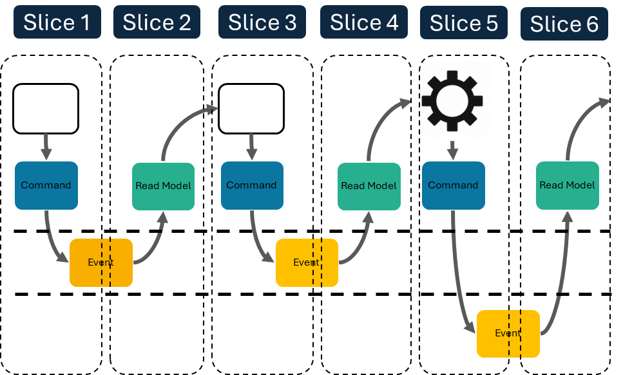

Event Modeling – Un premier exemple !

Slide 2
Event Modeling est une des approches de modélisation de systèmes d’information
Est collaborative, visuelle, participative, multidisciplinaire, détaillée, orientée métier, UX et Dev
Et est adaptée pour de nouveaux systèmes d’information, pour des applications à moderniser ou
pour effectuer des évolutions
C’est une des approches
Simple, Explicite et Holistique
Agnostique et Pertinente
Très similaire que les approches modernes «énergétiques»:
Event Storming
Domain Storytelling
Beaucoup plus simple que:
UML
BPM
Avec les métiers et l’équipe projets, nous détaillons les processus pas à pas (les slices)
Ces processus sont faits de 5 éléments couvrant 4 patterns et suffisent pour décrire un système d’information de manière très clair
Les règles métier sont couvertes par les tests BDD
Event Modeling est agnostique de l’architecture: no code, low-code, progiciels ou développement spécifique
Dans le cadre de développement spécifique, il se marie avec l’ Event Sourcing, Vertical Slice Architecture et l’IA (le modèle est le contexte, l’IA est friand de contexte)

Slide 3
5 éléments pour décrire un système
Commande
Evènement
Modèle de lecture
Ecran
X
Automation
Une Commande est l'intention
C'est un simple souhait
Un Événement
est le fait accompli
C'est une action irréversible
L’état actuel, après toutes les actions passées.
L’état actuel qui permet de prendre une nouvelle décision qui va générer une commande
Une intervention humaine
Cette nouvelle décision est prise via une interface
Un processus automatisé
Ou bien par un processus automatisé

Slide 4

5 éléments qui se retrouvent dans 4 patterns
1
2
Changement d’état
Vue de l’état
3
4
Automatisation
Translation

Slide 5

Automation
Espresso
X
X
X
Traduction
X
Sélectionner votre boisson
Café
Espresso
Sélectionner votre boisson
Café
Espresso en cours
Sélectionner votre boisson
Café
Espresso
Sélectionner votre boisson
«Réservoir à café à remplir»
Valider
Valider
Valider
Valider
Commander Espresso
Un espresso à Préparer
Préparer Espresso
Espressos disponibles = 1
Informer indisponibilité
Code: ERR01
List des alertes
Code: ERR01
Espresso Commandé
À 10h53
Espresso Préparé
À 10h54
Alerte levée à 10h56
Code: ERR01
Réservoir Café Vidé

Slide 6
Automation
Espresso
X
X
X
Traduction
X
Sélectionner votre boisson
Café
Espresso
Sélectionner votre boisson
Café
Espresso en cours
Sélectionner votre boisson
Café
Espresso
Sélectionner votre boisson
«Réservoir à café à remplir»
Valider
Valider
Valider
Valider
Commander Espresso
Un espresso à Préparer
Préparer Espresso
Espressos disponibles = 1
Informer indisponibilité
Code: ERR01
List des alertes
Code: ERR01
Espresso Commandé
À 10h53
Espresso Préparé
À 10h54
Alerte levée à 10h56
Code: ERR01
Réservoir Café Vidé

Slide 7

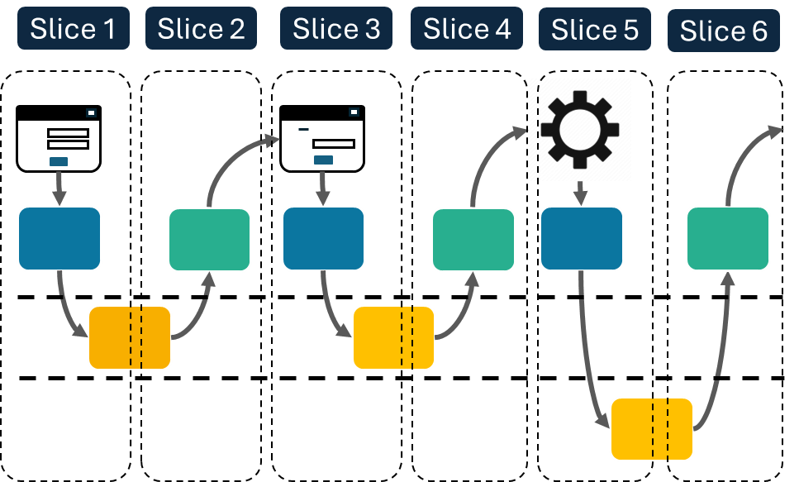
Event Modeling Modéliser avec les métiers Simple, Collaborative, Multidisciplinaire, Détaillée, Visuelle
Diviser par 2 les coûts de vos projets informatiques !

